Slide 1

温泉医学
ー最近の研究の動向ー
20230421
健康と温泉フォーラム 107回月例研究会
猪熊茂子
千葉中央メディカルセンター
国立国際医療研究センター国府台病院
Notes:
この度のフォーラム研究会で、温泉医学について、報告を求められました。
ここ10年、20年で、研究の手法に進展がみられますので、
最近の動向を見てみましたので、申し上げます。

Slide 2
PubMed (NIH National Library of Medicine) による研究論文数の検索
Key words （検索語）
Balneotherapy （温泉療法）
Hydrotherapy （水治療）
Spa （温泉施設）
Notes:
医学研究の領域で最も知られている検索エンジンである、PubMedを用いて、
温泉医学領域の研究論文を検索してみました。
Key wordsすなわち検索語は
です。
Bathing は外した

Slide 3
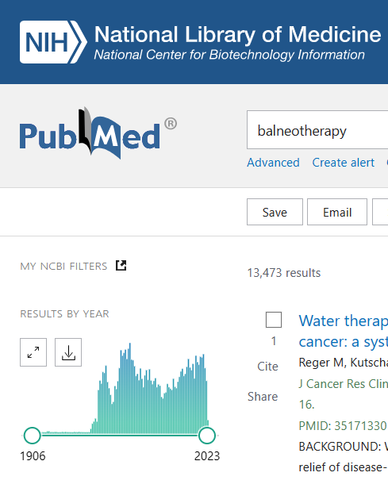
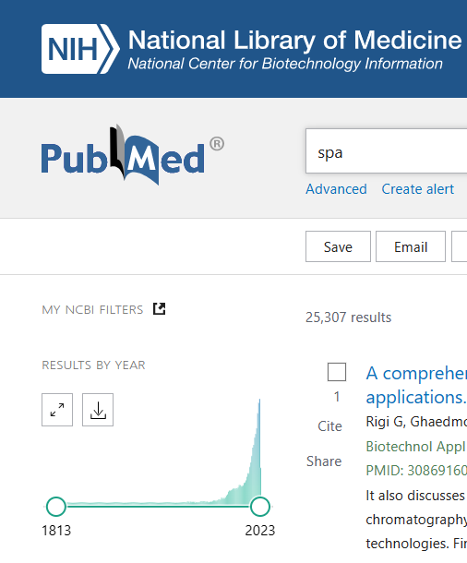
Notes:
検索窓に、Balneotherapy と入れると、1906年以降 1万件以上の論文が抽出されます。
*
spaと入れると、1813年以降 2万件以上が抽出されます。

Slide 4
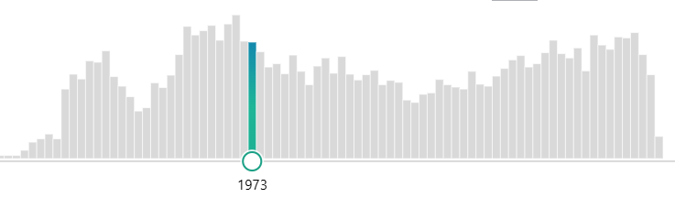
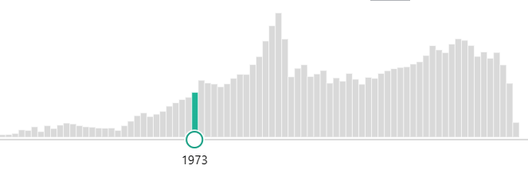
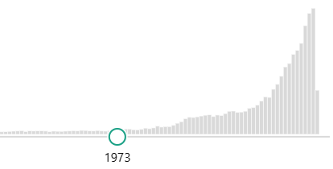
英文医学論文数
年次推移
13,473 results
balneotherapy
/balneology
2023
21,489 results
hydrotherapy
2023
過去50年間
spa
25,307 results
2023
Notes:
3つの検索語で抽出される論文数の、年次推移を、示します。
Balneotherapy 温泉治療 は古くに多くの論文があり、Hydrotherapyは、過去50年間に多く、近年では、spa が増えています。

Slide 5
近年の研究手法
ランダム化比較試験（randomized controlled trial, RCT）
メタ解析（meta-analysis）
システマティック・レビュー(systematic review)
Notes:
なお、近年新しく登場した研究の手法に、
があります。

Slide 6
ーランダム化比較試験（randomized controlled trial, RCT）ー
研究の対象者を
2つ以上のグループに無作為（ランダム）に分け、治療法などの効果を検証する
Notes:
ランダム化比較試験、RCTは、めくら化、盲検化試験とも言いますが、
患者も治療者も、患者がどちらの群に割り付けられたかを 知らない試験です。

Slide 7
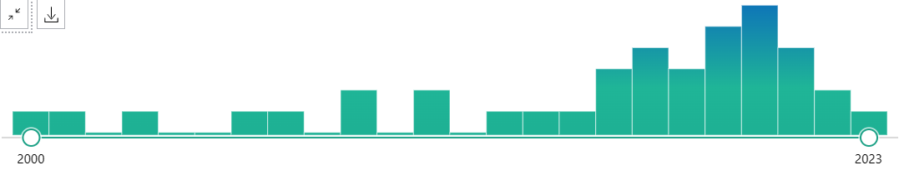
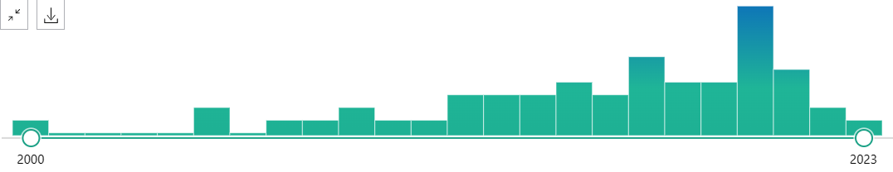
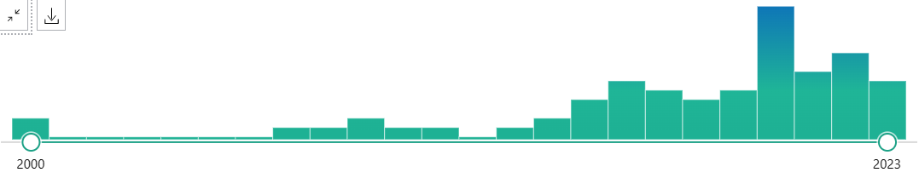
英文医学論文数 年次推移
ーランダム化比較試験（randomized controlled trial, RCT）ー
32 results
Balneotherapy, RCT
50 results
hydrotherapy, RCT
62 results
spa, RCT
Notes:
ランダム化比較試験（randomized controlled trial）は、
2000年台に登場して、最近増えています。

Slide 8
ーメタ解析（meta-analysis）ー
ある程度似ている研究の複数の結果を統合し、
ある要因が特定の疾患と関係するかを解析する。
Notes:
メタ解析は、同じような研究を複数集めて、纏めて解析し直す手法です。

Slide 9
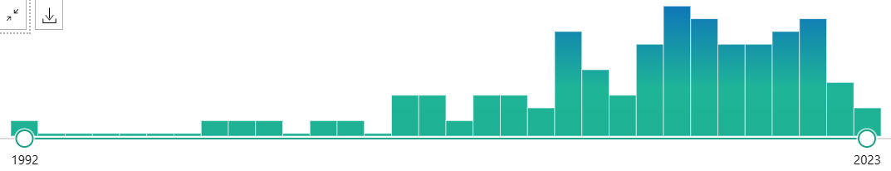
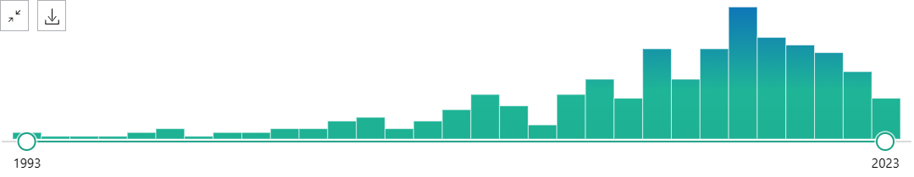
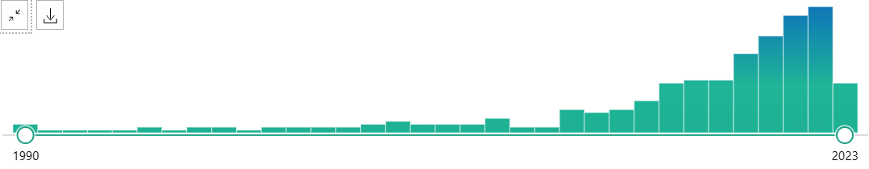
英文医学論文数 年次推移
ーメタ解析（meta-analysis）ー
Balneotherapy
/balneology,
meta-analysis
99 results
243 results
Hydrotherapy,
meta-analysis
236 results
Spa,
meta-analysis
Notes:
メタ解析は、1990年台から登場した手法ですが、spaの領域で増えています。
Narrative Reviewは、「偉い先生の御意見」です。文献検索方法も不十分で、 「都合の悪い」エビデンスは無視されているかも（Biasが入っているかも？）しれません。
(2) Systematic Reviewは、文献検索方法の記載が有り（例： Medline + Cochrane + EMBASE + ,,,）、「都合の悪い」エビデンスも評価しています。
(3) Meta-analysis (メタアナリシス)は、統計的手法を用いて、データを量的に統合するものです。

Slide 10
ーシステマティック・レビュー(systematic review)ー
質の高い複数の臨床研究を，
複数の専門家や研究者が，
一定の基準と一定の方法に基づいて，
とりまとめた総説
Notes:
システマティック・レビューは、いくつもある研究論文の中から、一定の基準を満たすものを選んで、取り纏めをする手法です。
J Chiropr Med. 2022 Sep; 21(3): 197–203.
Published online 2022 Jun 6. doi: 10.1016/j.jcm.2022.02.012
PMCID: PMC9479197
PMID: 36118111
Comparison of Blood Pressure and Pulse Adaptations Between Younger and Older Patients During Balneotherapy With Physiotherapy

Slide 11
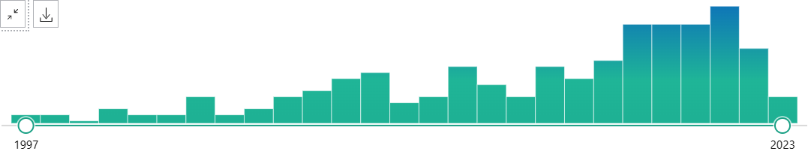
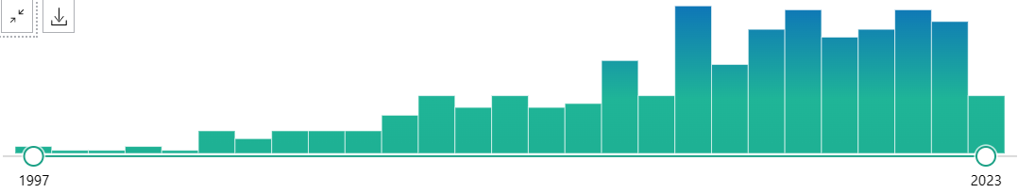
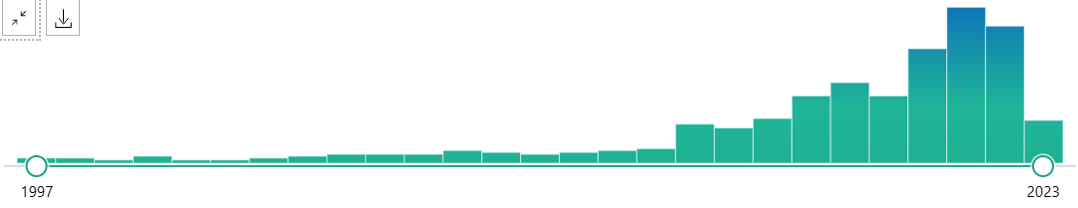
英文医学論文数 年次推移
ーシステマティック・レビュー(systematic review)ー
Balneotherapy,
systematic review
150 results
346 results
hydrotherapy,
systematic review
spa,
systematic review
383 results
Notes:
複数の研究を取り纏めた システマティックレビューは、2000年台に登場しますが、
スパについてが増えています。
J Chiropr Med. 2022 Sep; 21(3): 197–203.
Published online 2022 Jun 6. doi: 10.1016/j.jcm.2022.02.012
PMCID: PMC9479197
PMID: 36118111
Comparison of Blood Pressure and Pulse Adaptations Between Younger and Older Patients During Balneotherapy With Physiotherapy

Slide 12
.
Long-term efficacy of radon spa therapy in rheumatoid arthritis-
-a randomized, sham-controlled study and follow-up.
A Franke, L Reiner, H G Pratzel, T Franke, K L Resch Rheumatology (Oxford). 2000 Aug;39(8):894-902.
RCT
介入時の
ベースライン
ラドン温泉浴群では、
介入が終わってから 6ヶ月後まで優位に痛みが軽減していた。
ラドン温泉浴群と、
対照群とを
無作為に割付け。
上岡洋晴による作図 日温気物医誌 2006;69:155-165．
Notes:
無作為化試験、RCTの一例を 紹介します。
ラドン温泉の、関節リウマチの痛みに対する効果を、 対象と比較した研究です。
両者とも、温泉治療終了時には、痛みは減じています。
終了後3ヶ月、6ヶ月になると、黒の対象群では、痛みは悪化してしまいますが、
赤のラドン温泉治療群では、6ヶ月後まで効果が残っています。
J Chiropr Med. 2022 Sep; 21(3): 197–203.
Published online 2022 Jun 6. doi: 10.1016/j.jcm.2022.02.012
PMCID: PMC9479197
PMID: 36118111
Rheumatology (Oxford). 2000 Aug;39(8):894-902.
Comparison of Blood Pressure and Pulse Adaptations Between Younger and Older Patients During Balneotherapy With Physiotherapy

Slide 13
まとめ
「spa」をキーワードにする研究が増えている。
「メタ解析」が増えている。
「システマティックレビュー」が増えている。
「無作為化比較試験（RCT）」 が行われている。
温泉医学では、RCT（盲検試験）は難しいとされてきたが、、、
無作為化 難 （見た目・臭い・肌触り）
多施設で同質の温泉 得難い
単施設の研究、症例報告の重要性は変わらない。
Notes:
以上、纏めますと、
*温泉医学では、無作為化比較試験、RTCは難しいとされてきました。
盲検、即ち、患者、あるいは患者も医師も、どちらの治療を割り付けられたかを知らない試験法、は難しいとされてきました。
見た目・臭い・肌触りなどで、泉質が分かってしまうだろう、とされたわけです。
近年は、それを乗り越えて、RTCが増えてきています。
しかし、単施設の研究、一例一例での観察は、その始りで、重要性は変わりません。
以上、ご清聴ありがとうございました。

